Slide 1


Slide 2
Afinal, o que é o R e o R Studio ?
O R é uma linguagem de programação estatística utilizada para elaborar análise de dados e gráfico.
Para executar os comandos do R, utilizamos o R Studio que é uma interface onde podemos realizar cálculos estatísticos ou matemáticos, gráficos de diversos tipos, gerar relatórios e até mesmo slides.

Slide 3
R Ladies
O R-Ladies Global foi fundado pela brasileira Gabriela de Queiroz em São Francisco, Califórnia (EUA) e :
130 grupos em 43 países com 33.801 membros

Slide 4







Organizadoras
O R – Ladies Niterói é composto por seis mulheres que organizam os eventos, como palestras e minicursos voltados para à comunidade.

Slide 5
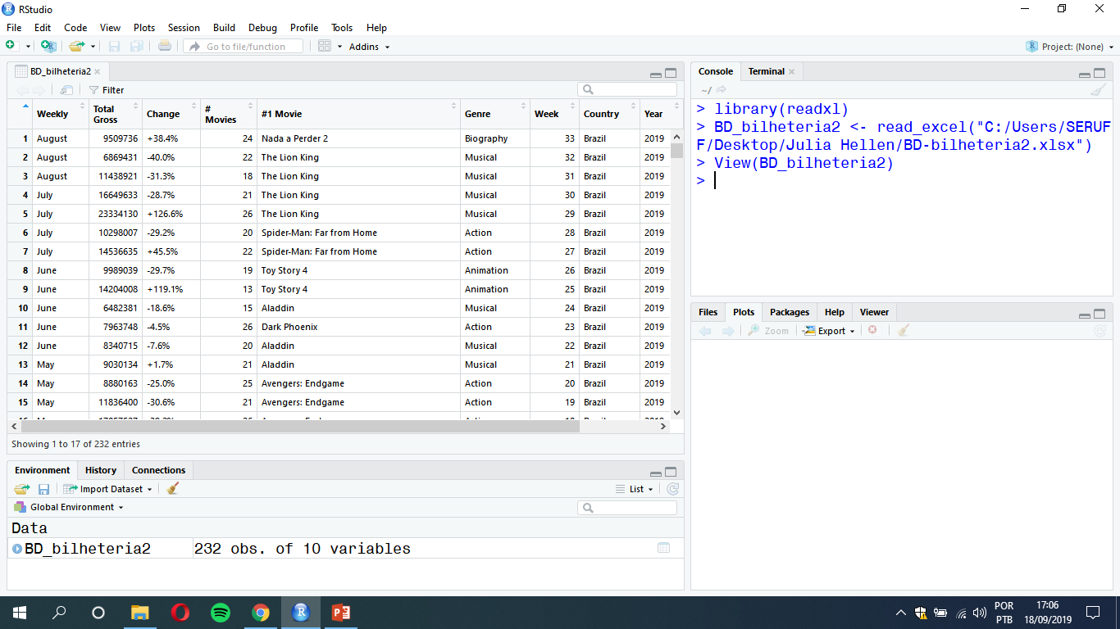

Slide 6














Analise das Bilheterias Mundiais do Cinema usando o R
2018-2019
2018 - 2019

Slide 7
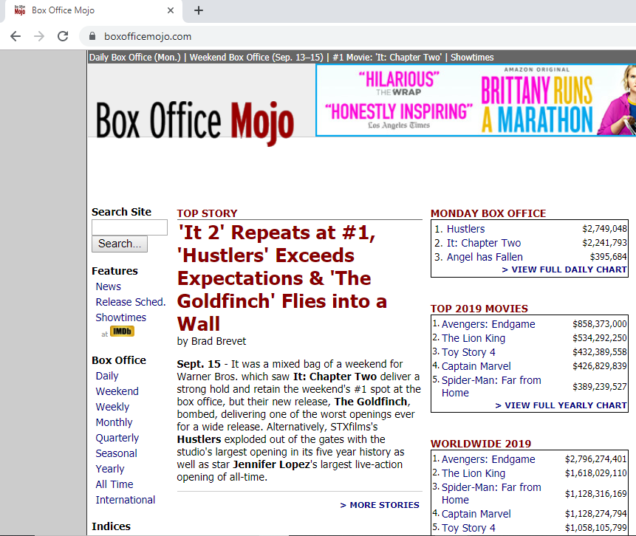
EUA
Outros países

Slide 8
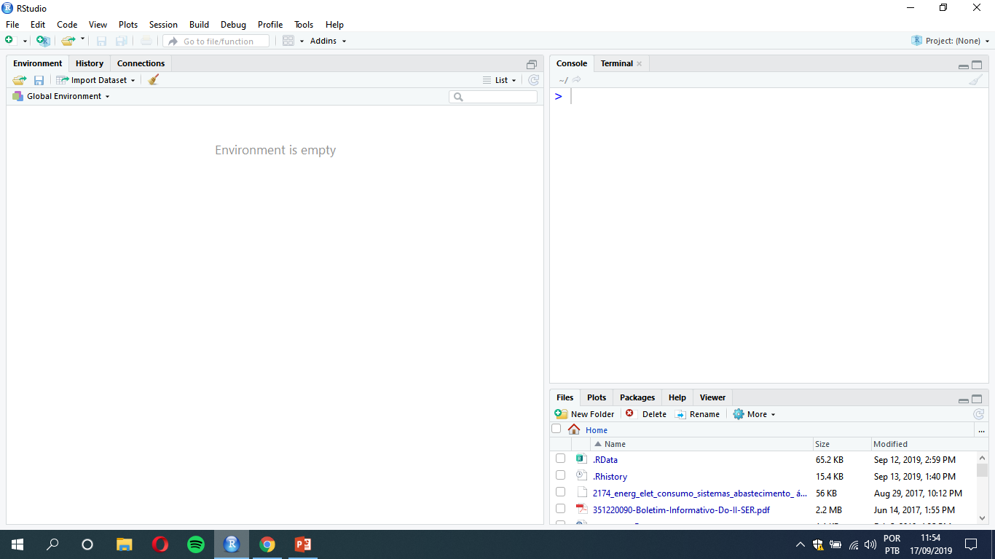

Slide 9
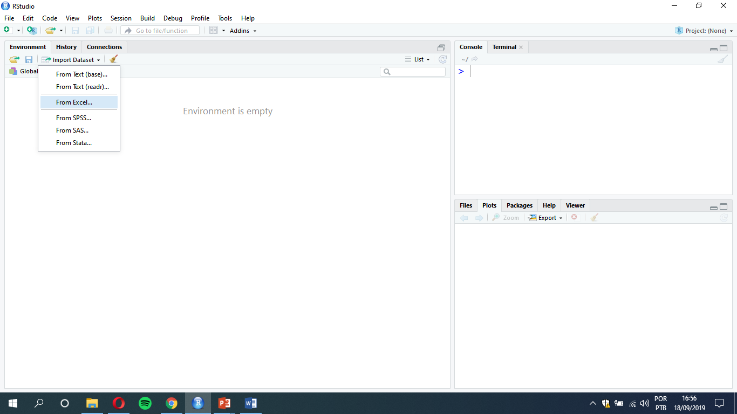

Slide 10
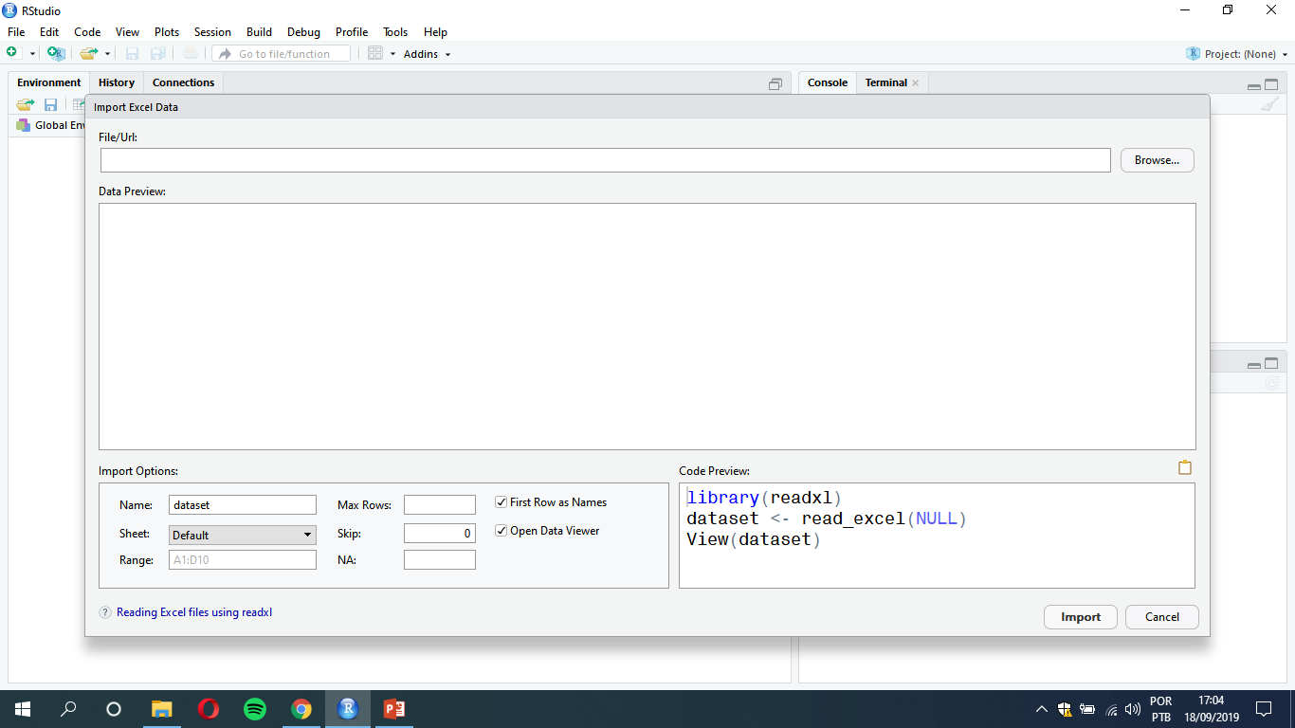

Slide 11
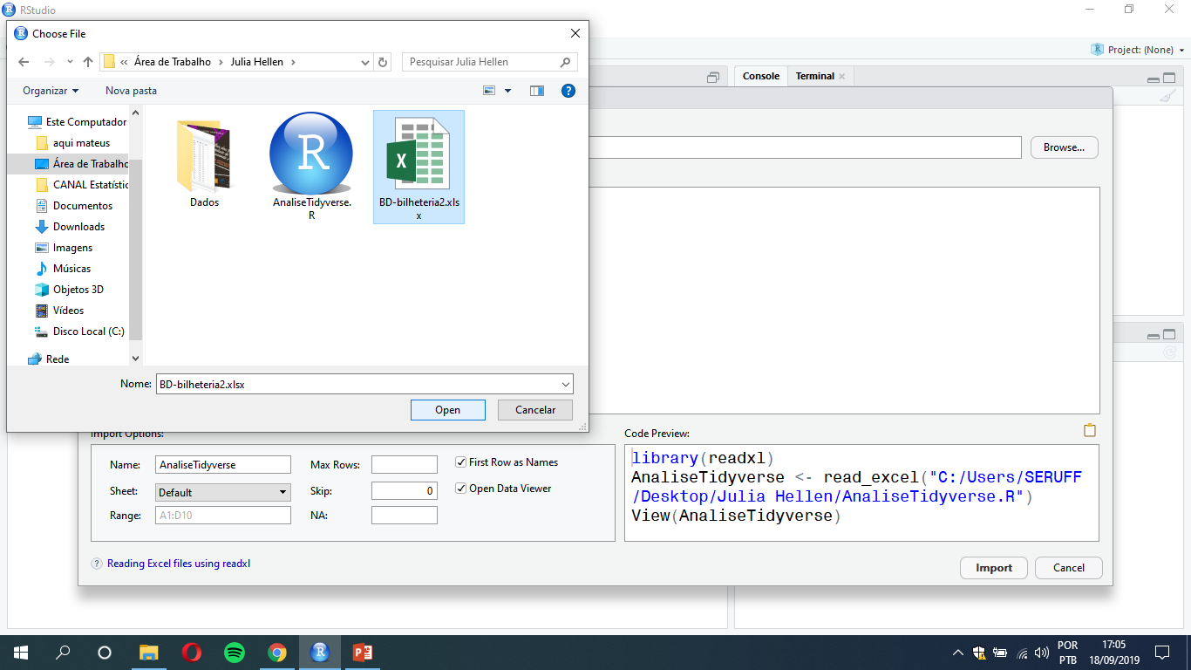

Slide 12
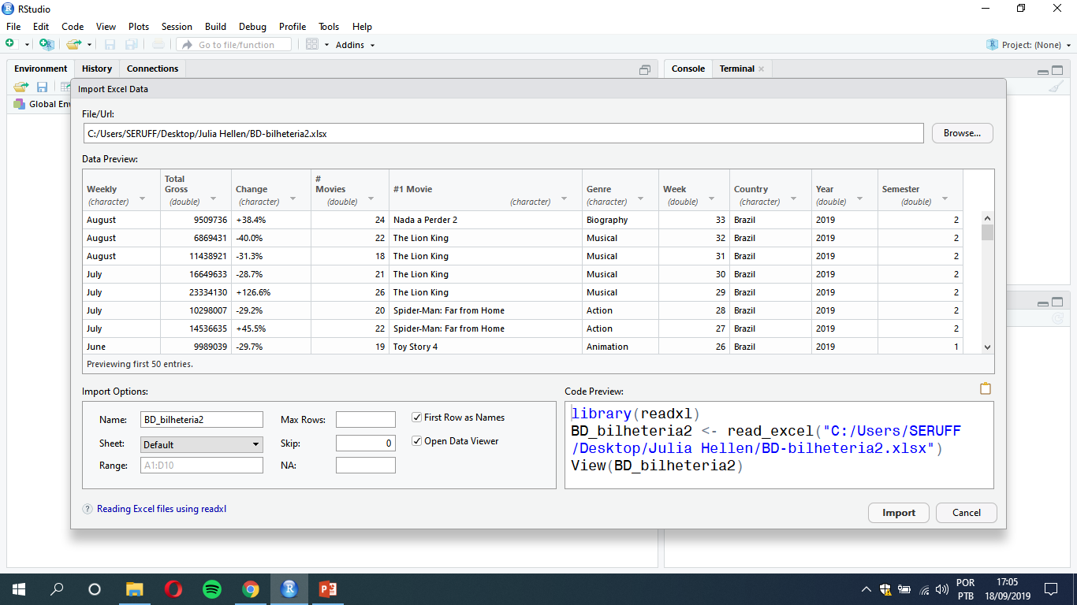

Slide 14
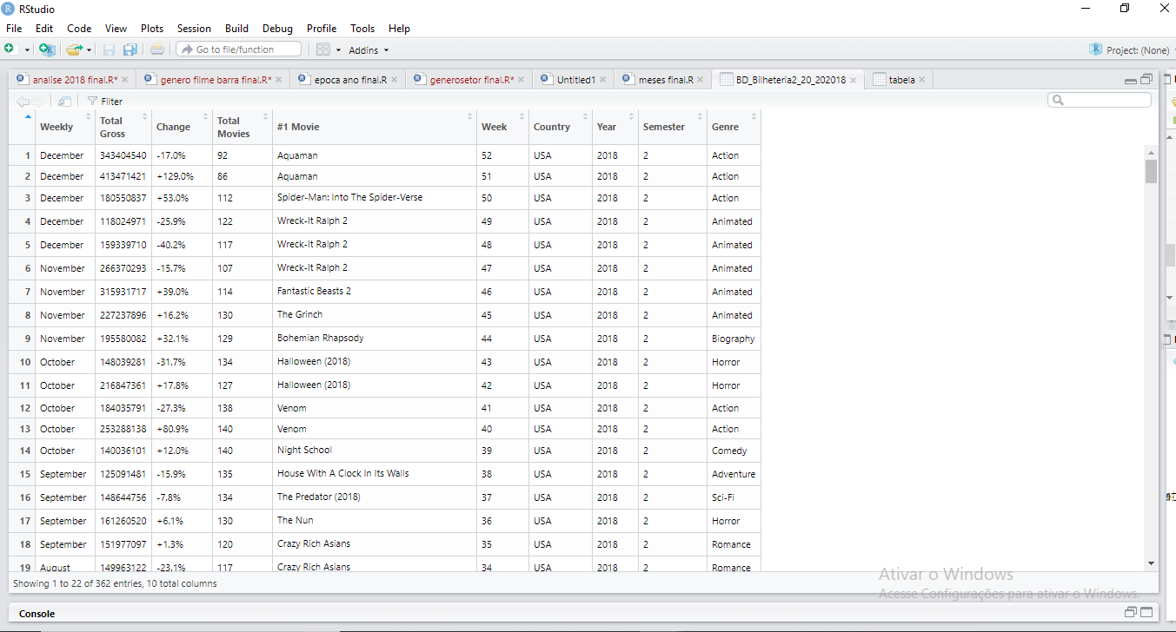

Slide 15
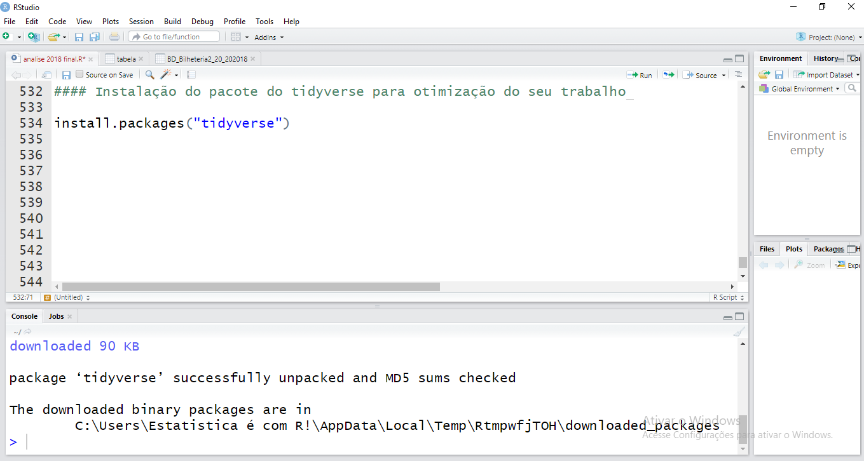

Slide 16




Qual foi o filme de maior sucesso em 2018?

Slide 17
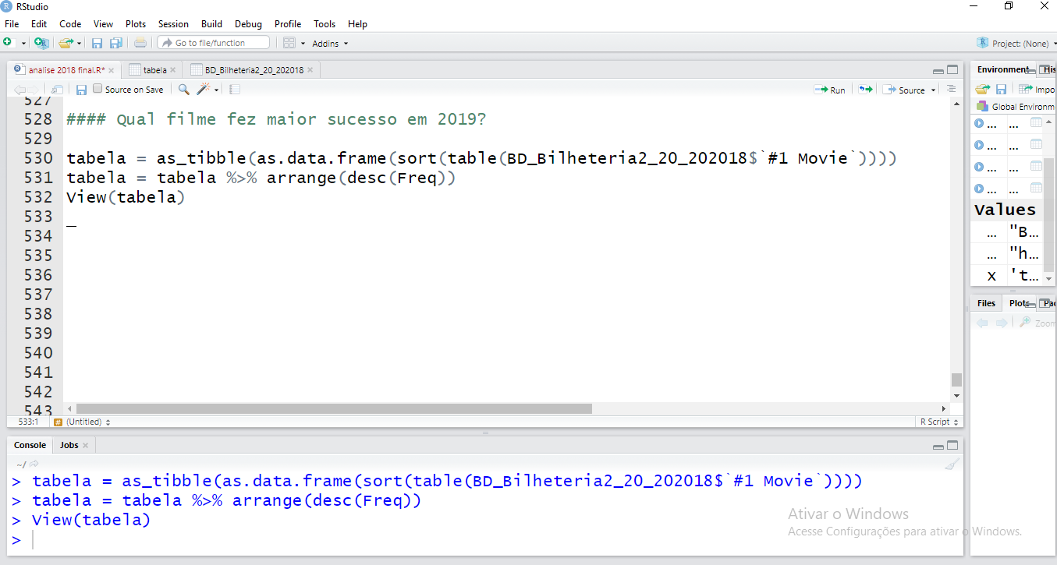

Slide 18
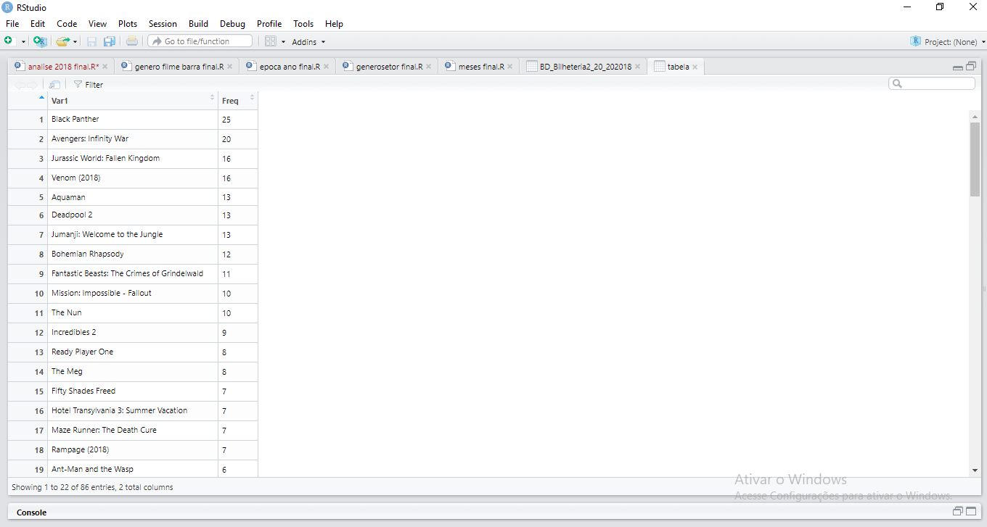
Maiores sucessos de 2018

Slide 19



Qual mês teve maior bilheteria no brasil em 2018?
Janeiro Março Abril Julho

Slide 20
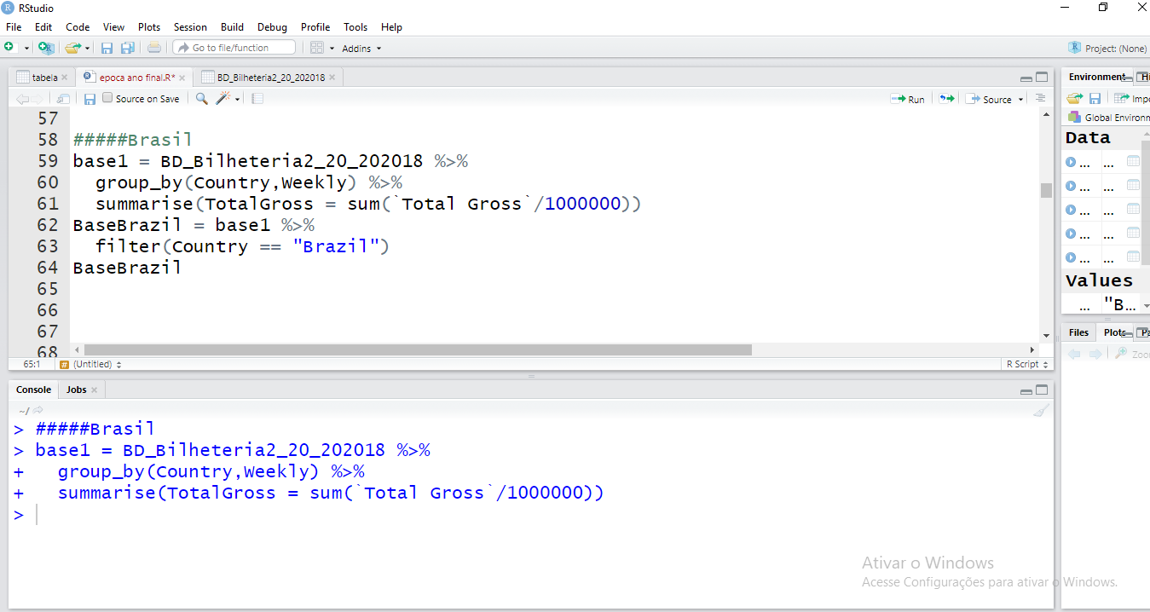

Slide 21
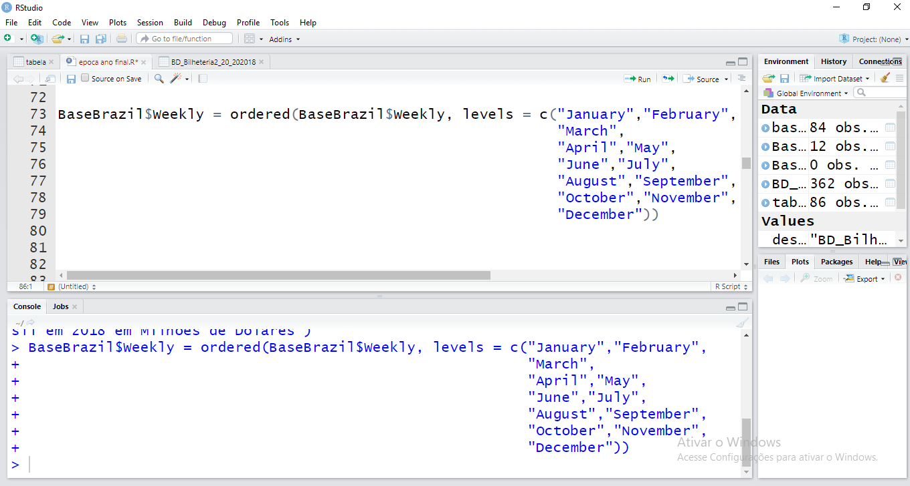

Slide 22
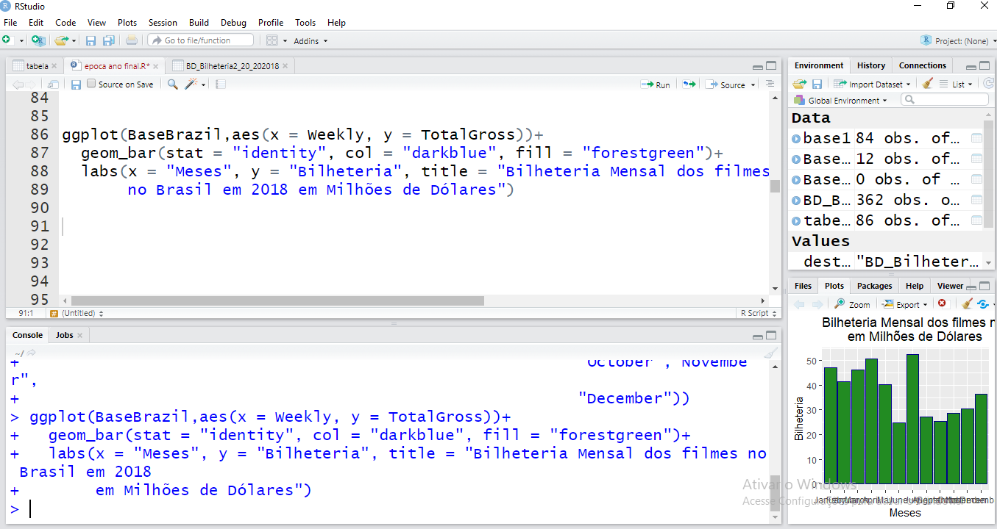
Eixos

Slide 23
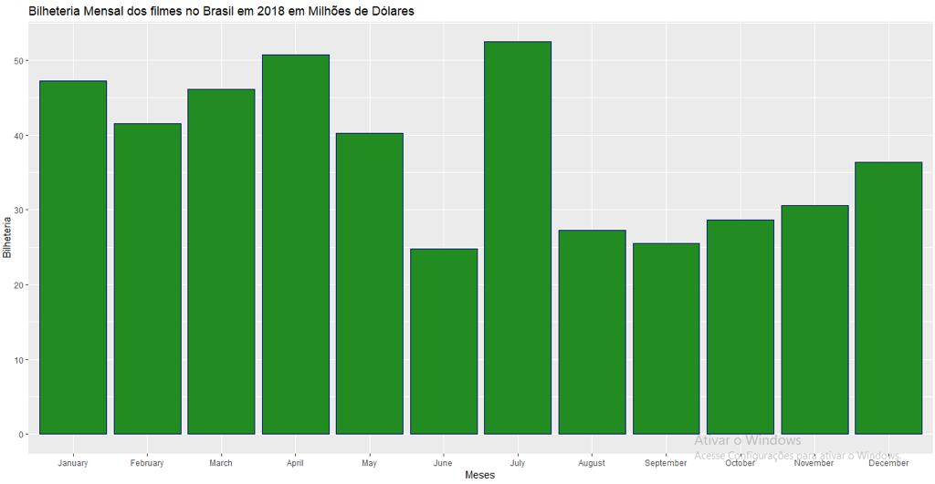

Slide 24




Qual mês teve maior bilheteria nos EUA em 2018?
Abril Junho Julho Dezembro

Slide 25
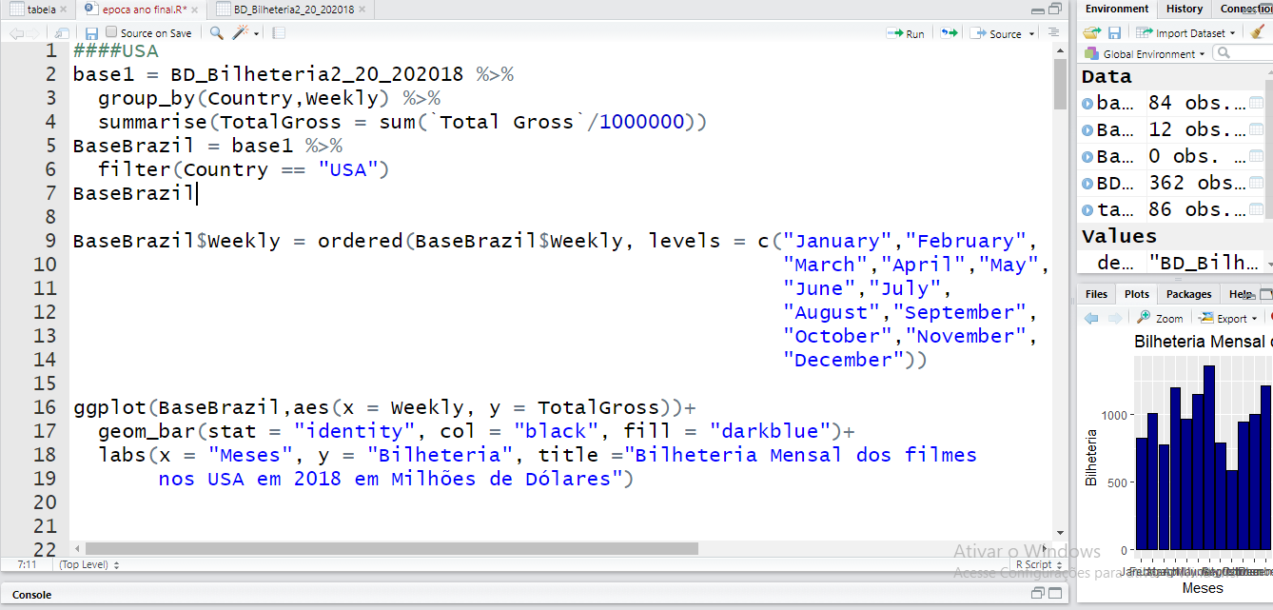
Substituir com os nomes dos países do seu banco de dados

Slide 26
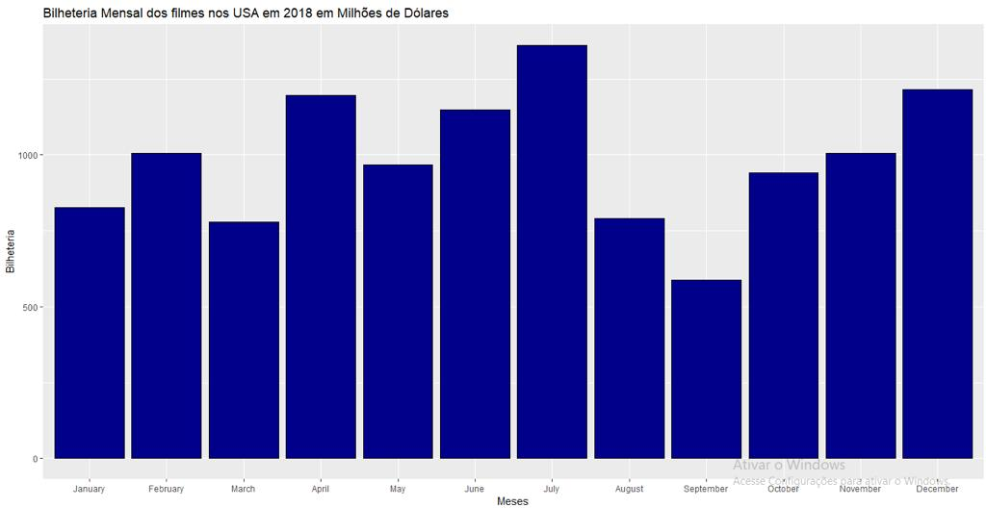

Slide 27




Qual mês teve maior bilheteria na argentina em 2018?
Julho Abril Março Fevereiro

Slide 28
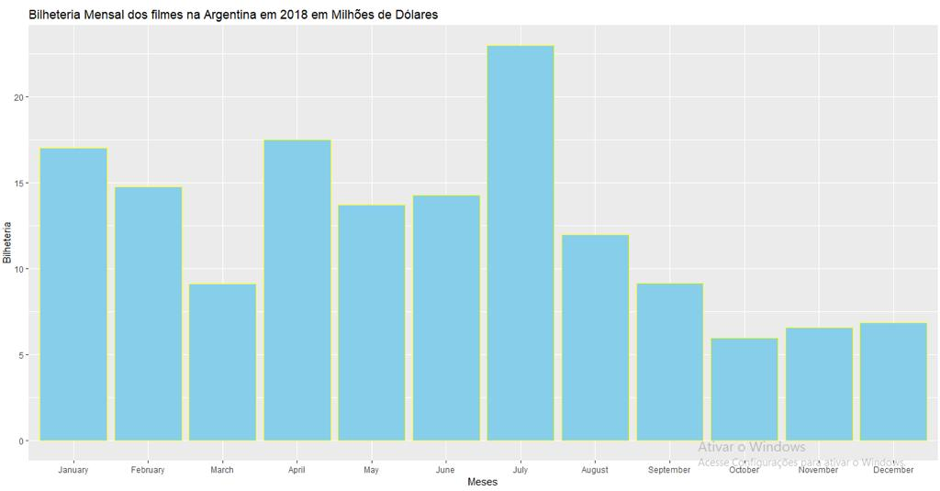

Slide 29




Qual mês teve maior bilheteria na China em 2018?
Fevereiro Agosto Julho Março

Slide 30
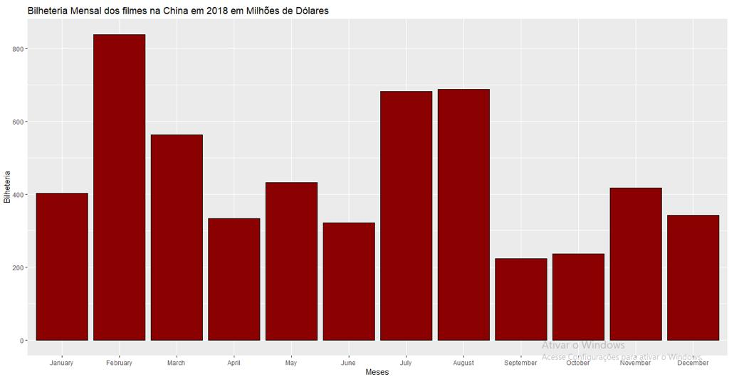

Slide 31



Qual mês teve maior bilheteria na áfrica do sul em 2018?
Março / Fevereiro Julho Abril

Slide 32
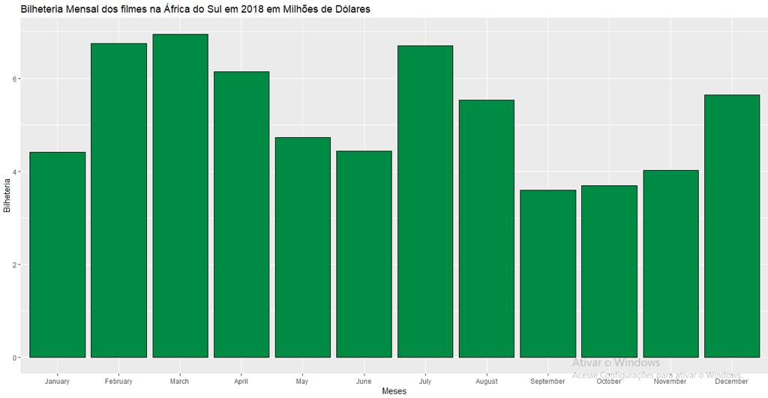

Slide 33




Qual mês teve maior bilheteria na Alemanha em 2018?
Novembro Fevereiro Março Dezembro

Slide 34
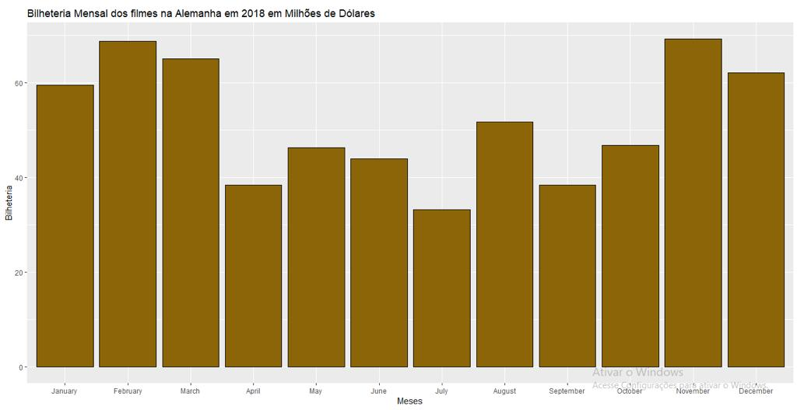

Slide 35



Qual mês teve maior bilheteria na Austrália em 2018?
Janeiro Junho Abril Dezembro

Slide 36
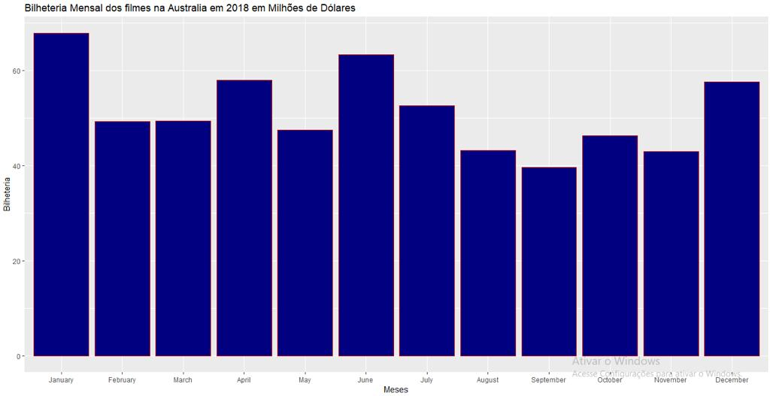

Slide 37




Quais foram os gêneros mais populares?
Aventura Animação Ação Musical

Slide 38
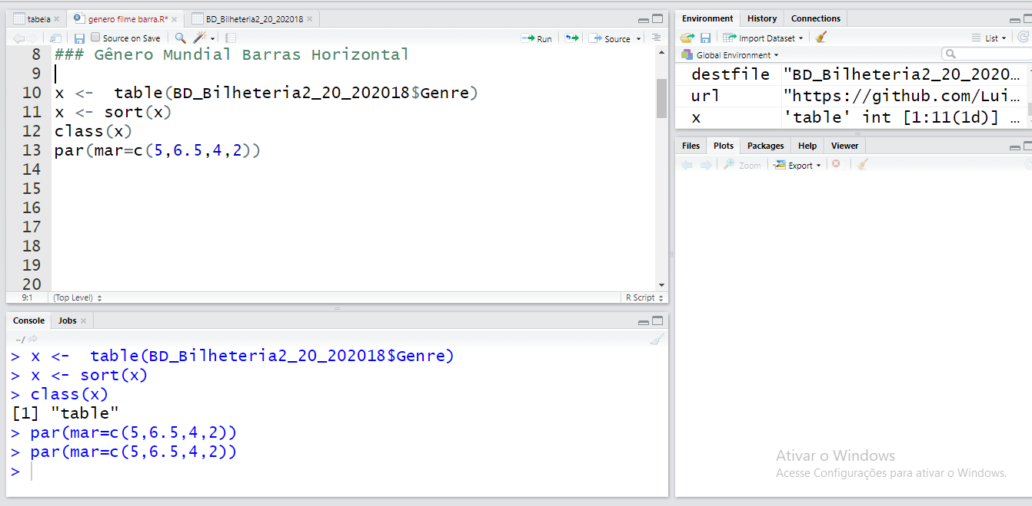

Slide 39
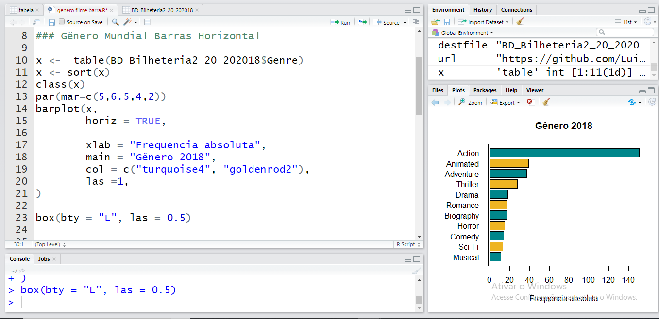
ZOOM

Slide 40
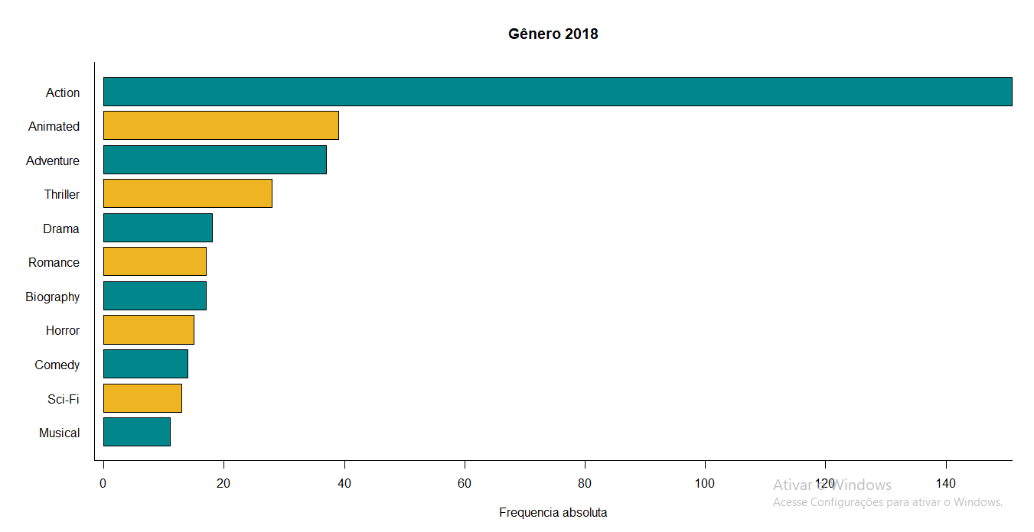

Slide 41
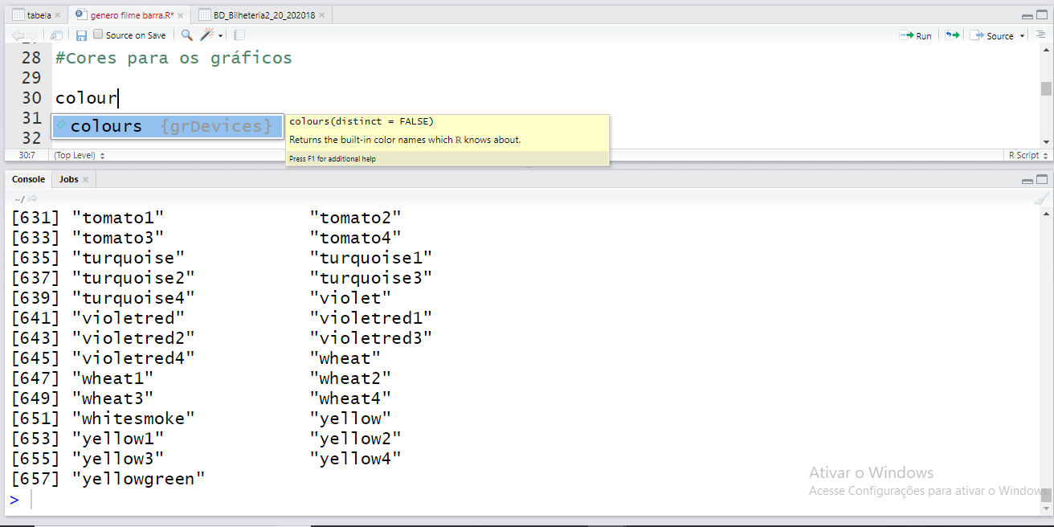

Slide 42
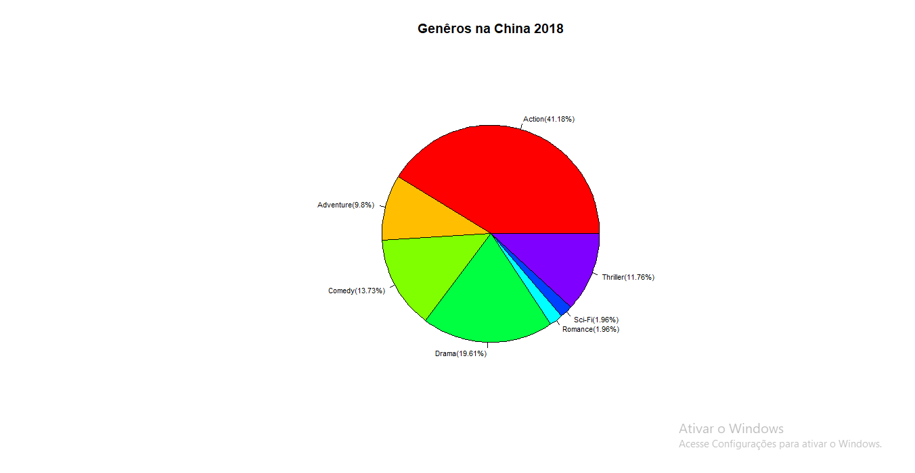

Slide 43
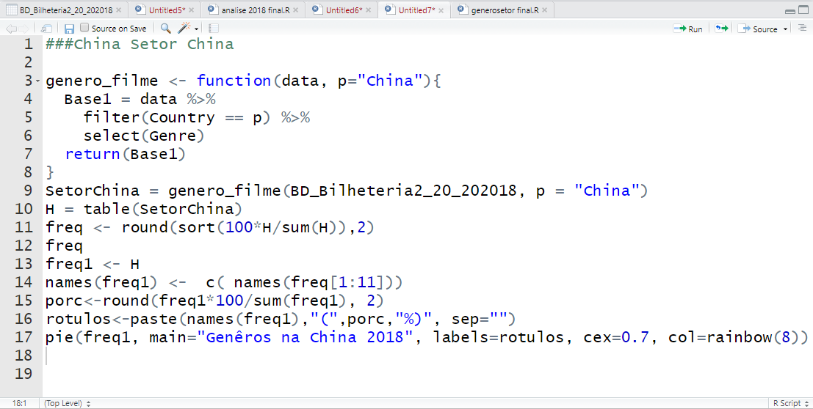
Filtrando os gêneros e selecionando o país

